Slide 1
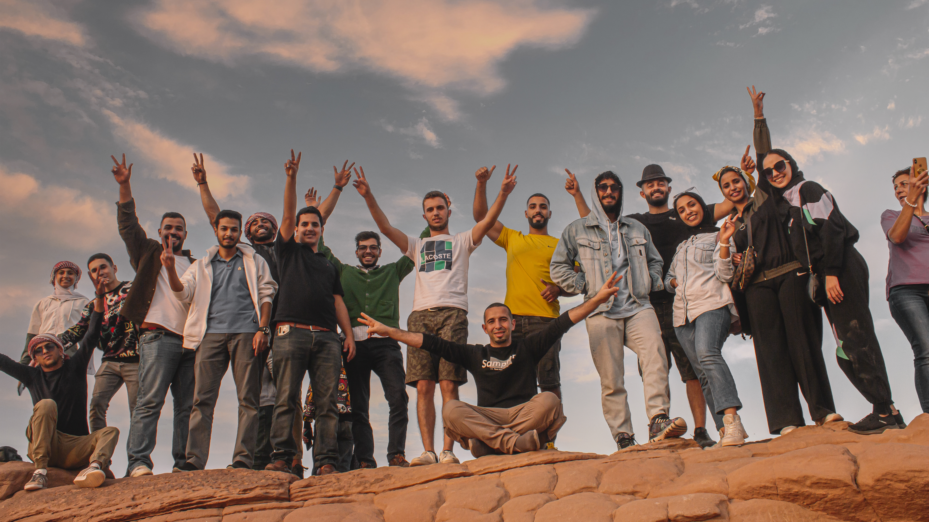
مشروع الفرصة الثانية
هذا وقت المستقبل

Slide 2
موضوع التدريب
التفكير الناقد Critical Thinking

Slide 4
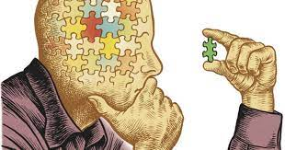
تمرين
اختر صورة لأي شيء واذكر لماذا تمثلك
اعط تعريف لكلمة تفكير

Slide 5
مفهوم التفكير
كل ما يجول في الذهن من عمليات تسبق القول أو الفعل، تبدأ بفهم ما نحس به أو ما نتذكره، أو ما نراه، وتمر بتقييم ما نفهمه (رفض أو قبول) وتنتهي بمحاولة حل مشكلة تعترضنا

Slide 6
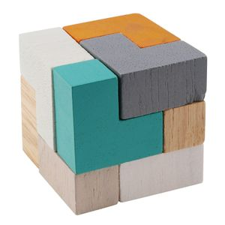
الغاز
ما هو الشيء الذي يكسي الناس وهو عاري؟؟؟
احزروا اسم الشخص من بيت الشعر“أوله في ناظره وإن لم يكن في أوله فإن لي في اخره’’؟؟؟
إللي بيصنعه ما بيستعمله وإللي بياخده مش إلو و إللي بيستعمله ما بيشعر فيه؟؟؟
دولة في اسمها مرض وصفة للعباد واسم طير وشيء في الاعراس ؟؟؟

Slide 7
التفكير المعالجة العقلية للمدخلات الحسية وغير الحسية من أجل تشكيل الأفكار وإدراك الأمور والحكم عليها بصورة منطقية لحل المشكلات وإتخاذ القرارات.
مهارات التفكير
العمليات العقلية التي نقوم بها من أجل جمع المعلومات وحفظها من خلال إجراءات التحليل، والتخطيط، والتقييم للوصول إلى إستنتاجات وصنع القرارات
الفرق بين التفكير ومهارات التفكير

Slide 8
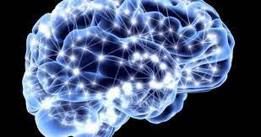
حقائق عن الدماغ
البشر يستخدمون 10%من أدمغتهم.. معلومة خاطئة
طبيعة الذكاء غير معروفة
التقدم بالعمر يزيد الذكاء
الدماغ قادر على شفاء نفسه
لا يتشكل الدماغ بشكل كامل حتى بلوغ الإنسان 25 عاما
بعض المهارات تساعد على تعزيز وظيفة المخ
التفاعل الاجتماعي مفيد للدماغ

Slide 9
حقائق عن الدماغ
الأذكياء يركزون على التفاصيل الصغيرة
بعض مناطق الدماغ تبقى نشطة أثناء النوم
فقدان الذاكرة لن يجعلك تنسى من أنت
العقل يفكر بشكل أفضل بعد الحصول على إجازة
يمكنك أن تتعلم التفكير الإيجابي
ترتبط الروائح بقوة الذاكرة
الغذاء المتوسطي جيد للدماغ

Slide 10
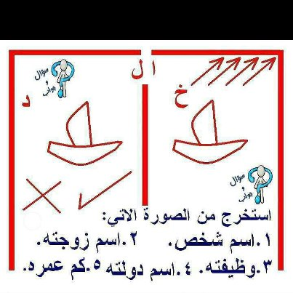

Slide 11
التفكير الإبداعي والتفكير الناقد
التفكير الإبداعي (Creative): طريقة لرؤية المشكلات أو الحالات بمنظور جديد، واقتراح حلول غير تقليدية لها، والتي قد تبدو في البداية غير مريحة التفكير الناقد (Critical): عملية عقلية نشطة وماهرة يتم في ضوئها تصور وتطبيق وتحليل وتجميع وتقييم المعلومات من أجل التوصل إلى إجابة محددة، أو استنتاج معين

Slide 12
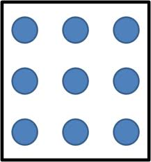
هل هذا تفكير ابداعي ام ناقد

Slide 13
من صفات المفكر الناقد
التواضع الفكري: حدود لمعرفته.
الشجاعة الفكرية: مواجهة الأفكار التقليدية الخاطئة.
التعاطف الفكري: نتخيل أنفسنا مكان الأخر لفهمه.
الأمانة الفكرية: يطبق على أفكاره نفس معايير الحكم.
الإصرار الفكري: المضي قدما رغم العقبات.
الثقة بالعقل: اعلاء قيمة العقل في مجتمع العاطفة.

Slide 14
قبعات التفكير الست: من الادوات التي تعطي عن مهارات التفكير

Slide 15
تمرين
عمل جماعي ..سيوزع على كل مجموعة ستة ألوان .
ستقوم كل مجموعة بعمل قبعة فيها نوع من الإبداع .
ستقوم كل مجموعة بإختيار الألوان حسب وجهة نظرها في تبني أنماط التفكير في المواقف المختلفة.
الوقت :لديكم 30 دقيقة لإنجاز العمل.
بعد الإنتهاء ستختار كل مجموعة شخص سيتولى شرح عن العمل المنجز للفريق مع بيان أنماط التفكير المتخذة .....
تمرين

Slide 16
من معوقات المفكر الناقد
الجهل بالموضوع: بحاجة الى معلومات أكثر.
خداع النفس: إلقاء اللوم على الأخر.
الإيحاء و الخضوع: لرأي الكبار و الخبراء في غير تخصصهم.
التحيز: تضخيم الأدلة التي تؤيدنا و نهمل غيرها.

Slide 17
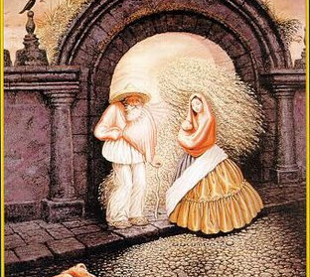
تمرين

Slide 18
التفكير الإبداعي (المشكلة .... الحل)
المشكلة هي: موقف لا نستطيع القيام فيه باستجابة مناسبة.
أو هي: عقبة تحول بيننا و بين تحقيق الهدف.
أو هي : إنحراف عن أي شيء متوقع.
الحل هو: التخلص من هذه العقبة.
طريقة تفكير للتحرك من واقعنا إلى ما نريد.

Slide 19
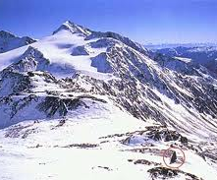
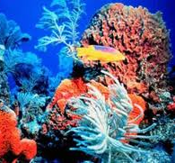
أنواع المشاكل حسب درجة ظهورها
بارزة كالجزيرة.
خفية كجبل جليدي.
كامنة كالشعاب المرجانية.

Slide 20
معوقات حل المشكلة
ضعف الإنتباه والتركيز.
نقص المعلومات والخبرات.
العجز عن تحديد المشكلة.
التصلب في طرق الحل.
الإنفعال الشديد والإندفاع .

Slide 21
تحليل المشكلة باستخدام مخطط هيكل السمكةFish Bone Diagram:
وهي أحد الوسائل الجيدة للوصول إلى أسباب مشكلة ما. هذا المخطط يهدف إلى حصر جميع الأسباب التي قد تؤدي إلى المشكلة المراد حلها
هذا المخطط يسهل أيضاً عرض المشكلة وتوضيح الأسلوب الذي اتبع في الوصول إلى الحل
من فوائده أيضا أنه يجبر الجميع على التفكير في المشكلة بعمق بدل من التسرع في اقتراح الحلول.
حل المشاكل

Slide 22
أولاً: ارسم الجزء الأول من المخطط ودون وصف المشكلة المراد حلها في

Slide 23
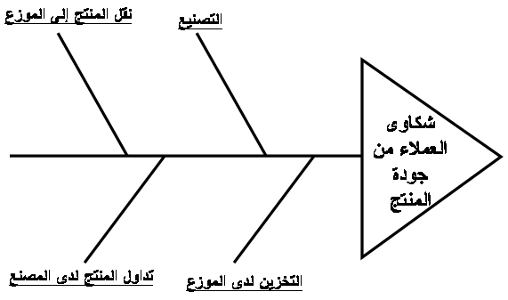
ثانياً: اجتهد في كتابة العناصر الأساسية المكونة أو المؤثرة على المنتج أو الخدمة مثل:
مشكلة إنتاجية: المعدات – بيئة العمل – الخامات – العمالة – القياسات

Slide 24
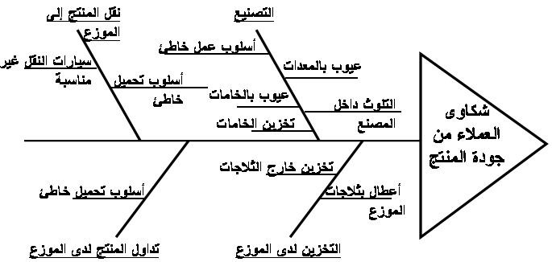
ثالثاً: اكتب كل الأشياء المؤثرة على كل سبب من الأسباب الرئيسية. لاحظ أنك تكتب كل ما هو مؤثر في هذا السبب أو العنصر ولا تستبعد أو تقيم أي شيء في هذه المرحلة. لا تهمل أي سبب بغض النظر عن توقعك لعلاقته بالمشكلة الأصلية

Slide 25
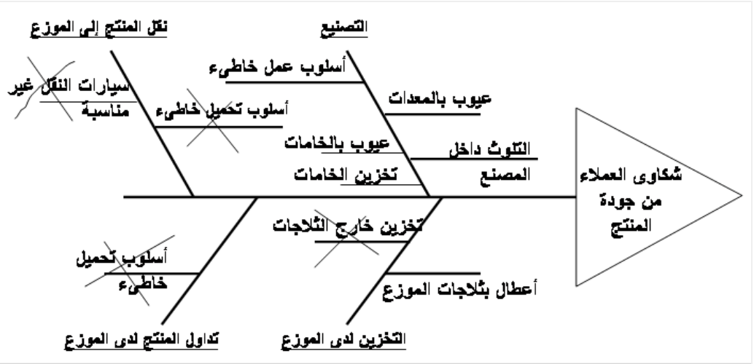
رابعاً: يتم تحليل كل الأسباب المدونة في المخطط. بعض الأسباب يمكن استبعادها نتيجة لوجود معلومات متاحة تؤكد أن هذا السبب غير موجود لدينا. البعض الآخر قد يحتاج عمل فحوصات أو إجراءات للتأكد من كون هذا السبب حقيقي. وبالتالي فسننتهي ببعض الأسباب المحتملة وبعد الفحص والقياسات نصل إلى سبب أو أسباب حقيقية

Slide 26
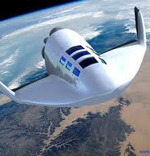
مشكة وحل
بينما كانت وكالة ناسا الفضائية تبدأ في تجهيز الرحلات للفضاء الخارجي واجهتهم مشكلة كبيرة، هذه المشكلة تتمثل في أن رواد الفضاء لن يستطيعوا الكتابة بواسطة الأقلام بسبب انعدام الجاذبية، بمعنى أن الحبر لن يسقط من القلم على الورق بأي حال من الأحوال فماذا يفعلوا لحل هذه المشكلة!!؟؟؟ لحل المشكلة قاموا بدراسات استمرت حوالي 10 سنوات كاملة وأكثر من 12 مليون دولار ليطوروا قلماً جافاً يستطيع الكتابة في حالة انعدام الجاذبية، ليس هذا فقط بل والكتابة أيضاً على أي سطح أملس حتى الكريستال، وأيضاً الكتابة في درجة حرارة تصل إلى 300 درجة مئوية . الحل البديل

Slide 27
صفات المفكر المبدع
غير منظم ولا يهتم بالشيء الروتيني.
ليس لديه حل قبل البدء في حل المشاكل،وهنا دعوة للتجربة والمحاولة.
يتمتع بالفرح و التسلية وروح الفكاهة .
يحب التغيير والتجديد .
يعمل بالأشياء التي يحبها.

Slide 28
خصائص التفكير وفق جانبي الدماغ الأيمن والأيسر
خصائص مفكري الدماغ الأيمن | خصائص مفكري الدماغ الأيسر
يتعاملون مع الصور Work with images | يتعاملون بالكلمات Work with words
يفضلون الأساليب الإبداعية في التعبير كالرسم والموسيقى Prefer creative methods of expression, such as drawing and music | يفضلون التحدث والكتابة Prefer to talk & write
حدسيو التفكير Think intuitively | يفكرون بطريقة منطقية متسلسلة Think logically & sequentially
ينظرون للصورة الكلية ويفكرون بطريقة شمولية Look at wholes and think holistically | يهتمون بالتفاصيل والأجزاء Look at the parts
يبحثون عن القواسم المشتركة والأنماط Look for commonalities and patterns | يبحثون عن أوجه الإختلاف Look for differences
عفويون وعشوائيون Are spontaneous and random | مخططون ومنظمون Are planned & structured
شخصيون (الذاتية) Are subjective | موضوعيون Are objective
يسمحون لمشاعرهم بأن تؤثر على حياتهم Allow feelings to affect their lives | يسيطرون على مشاعرهم Control their feelings

Slide 29
كنت تقود سيارتك في ليلة عاصفة. وفي طريقك مررت بموقف ورأيت ثلاثة أشخاص ينتظرون الحافلة التي لم تصل بسبب وجود عطل بها: ١. امرأة عجوز توشك على الموت ٢. صديق قديم سبق أن أنقذ حياتك ٣. المرأة المثالية والتي كنت تحلم بالزواج بمثلها طول العمر
كان لديك متسع بسيارتك لراكب واحد فقط...فأيهم ستقله معك؟
لغز للحل
Notes:
طابور التواصل

Slide 30
لغز للحل
الرجل والذئب والشاة لدى رجل ذئب وشاة وملفوف. على الرجل عبور النهر مع الحيوانين والملفوف. ولديه قارب صغير ما يسمح له بأخذ شيء واحد معه فقط في نفس الوقت. وإذا ترك الذئب والشاة معا فإن الذئب سيأكل الشاة وإذا ترك الشاة والملفوف معا فإنها ستأكل الملفوف. السؤال: كيف يستطيع هذا الرجل عبور النهر مع الشاة والذئب والملفوف.
Notes:
طابور التواصل

Slide 31
تمرين التغذية الراجعة
Notes:
رأيك بالرسمة

Slide 32
Q & A

Slide 33
Thank You …
شكرا جزيلا

